Slide 1

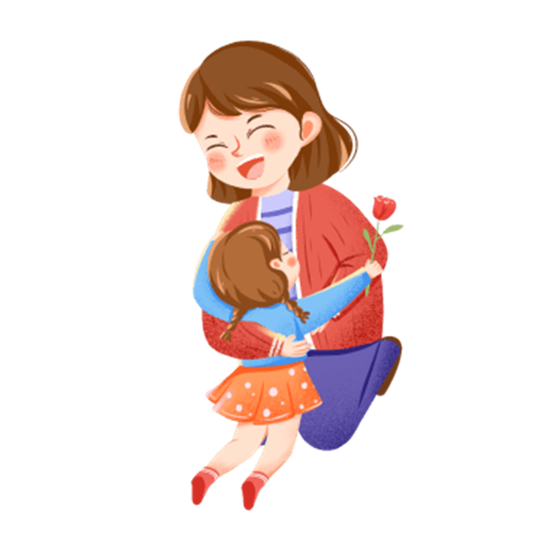
Chào mừng quý thầy, cô đến dự giờ

Slide 2
BÀI 3: TRUYỆN
Thực hành đọc hiểu – tiết 34
Tấm lòng người mẹ
Trích: “Những người khốn khổ”
Huy-gô
Giáo viên soạn: Phạm Văn Mạnh

Slide 3
+
NỘI DUNG BÀI HỌC
01
02
03
04
KHỞI ĐỘNG
HÌNH THÀNH KIẾN THỨC
LUYỆN TẬP
VẬN DỤNG

Slide 4




https://www.ypppt.com/
01
KHỞI ĐỘNG

Slide 5



Người mẹ trong câu chuyện ở video đã có hành động gì? Qua đó, em cảm nhận được điều gì ở người mẹ?
QUAN SÁT VIDEO
- Người mẹ đã chấp nhận không được lên thiên đàng để cứu con gái mình.
- Hành động đó cho thấy tình yêu thương con vô bờ của người mẹ. Người mẹ sẵn sàng hi sinh tất cả, nhận hết thiệt thòi về mình vì con.

Slide 6
02
HÌNH THÀNH KIẾN THỨC

Slide 7

I. ĐỌC – TÌM HIỂU CHUNG
PHIẾU HỌC TẬP SỐ 1
Tìm hiểu về tác giả Huy-gô và tiểu thuyết Những người khốn khổ.
- Hãy cho biết một số thông tin về tác giả Huy-gô (cuộc đời, sự nghiệp).
- Sơ lược một số thông tin về tiểu thuyết Những người khốn khổ (hoàn cảnh ra đời, tóm tắt, giá trị tác phẩm).

Slide 8
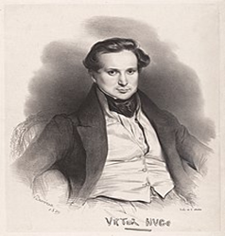
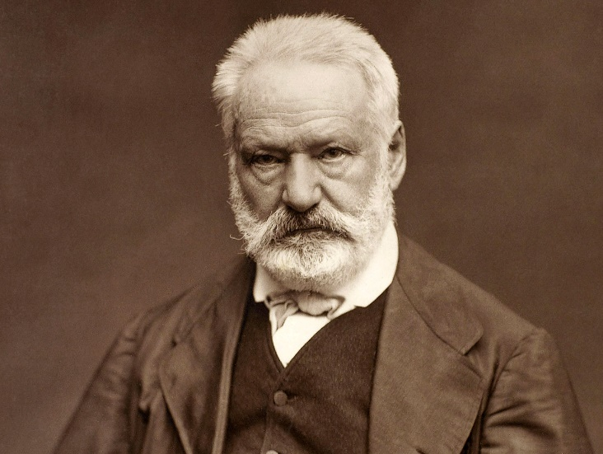
I. ĐỌC - TÌM HIỂU CHUNG
1. Tác giả Vích-to Huy-gô (1802-1885)
a. Cuộc đời và con người
- Ông sống trong một thời đại nước Pháp đầy bão tố rối ren về chính trị, mâu thuẫn chất chồng.
- Gia đình của ông vô cùng phức tạp và mâu thuẫn lẫn nhau.

Slide 9
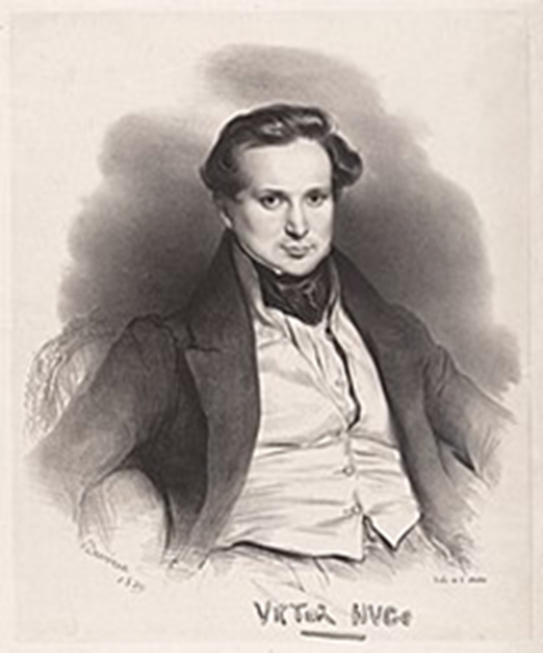
I. ĐỌC - TÌM HIỂU CHUNG
1. Tác giả Vích-to Huy-gô (1802-1885)
a.Cuộc đời và con người
- Là một nhà cách mạng có tư tưởng tiến bộ và lỗi lạc.
- Con người ông mang một niềm khát khao tự do và trái tim tràn đầy yêu thương.

Slide 10
I. ĐỌC - TÌM HIỂU CHUNG
1. Tác giả Vích-to Huy-gô (1802-1885)
b. Sự nghiệp
- Là nhà văn lãng mạn lớn nhất của văn học Pháp thế kỉ XIX.
- Là nhà thơ, nhà tiểu thuyết, nhà viết kịch.
- Phong cách sáng tác hướng ngòi bút vào những người khốn khổ.

Slide 11






Một số tác phẩm tiêu biểu của ông

Slide 12
2. Tiểu thuyết Những người khốn khổ
a. Hoàn cảnh sáng tác
- Ngay từ 1829, V.Huy-gô đã có ý định viết một cuốn tiểu thuyết về người tù khổ sai. Sau năm 1830, Huy-gô đặc biệt chú ý đến các vấn đề xã hội (phong trào đấu tranh của nhân dân lao động, những bất công xã hội, sự sa đọa của con người). Huy-gô bắt tay vào việc sưu tầm tài liệu và bắt đầu viết bộ tiểu thuyết này vào năm 1840, ban đầu gọi là “Những cảnh cùng khổ” và hoàn thành vào năm 1861.
- Được xuất bản năm 1862.

Slide 13




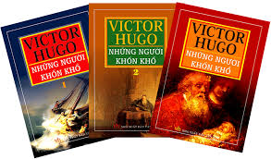

Slide 14
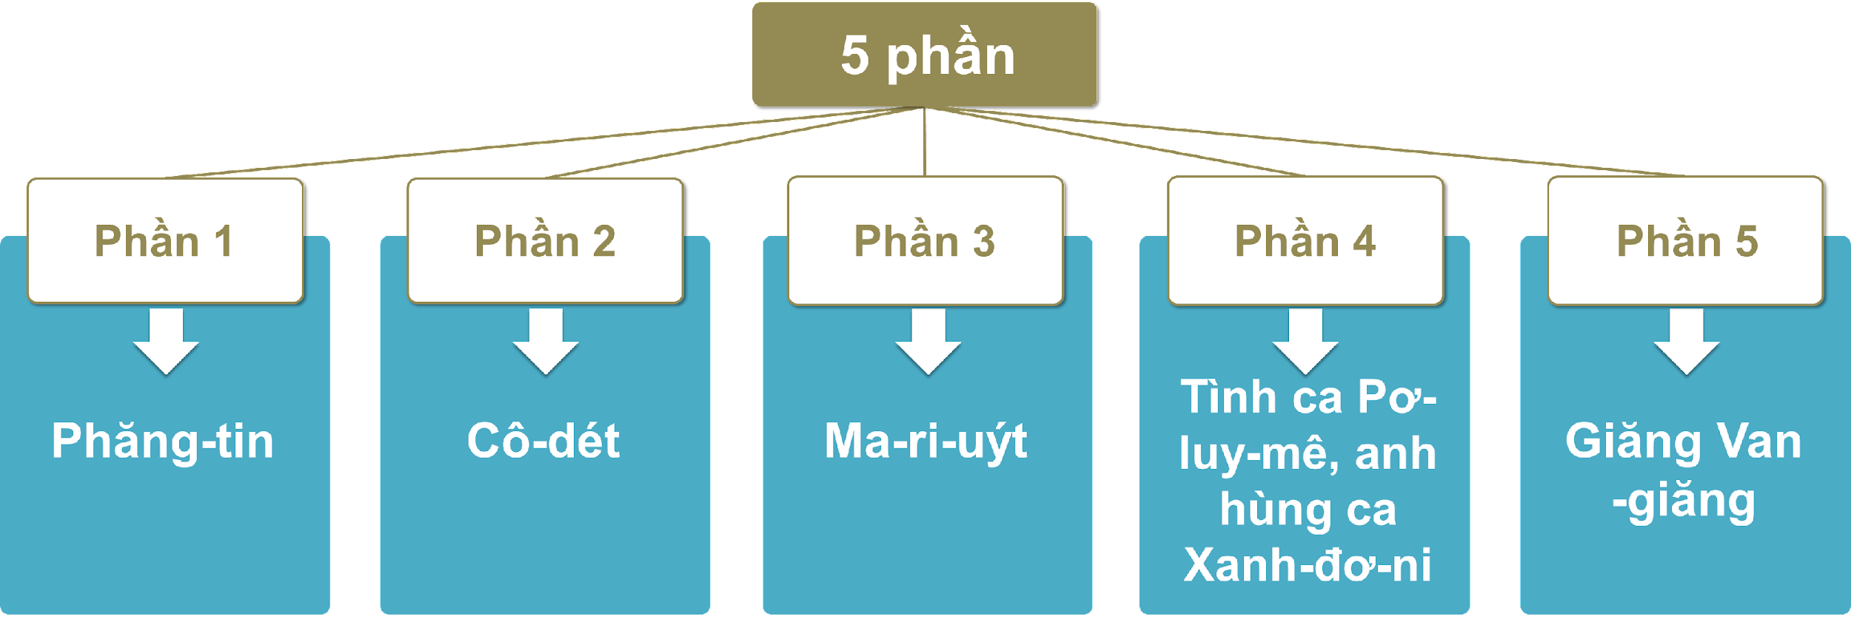
2. Tiểu thuyết Những người khốn khổ
b. Tóm tắt
Gồm 5 phần.

Slide 15
3. Đoạn trích “Tấm lòng người mẹ”
PHT số 02: Tìm hiểu về đoạn trích “Tấm lòng người mẹ”
Vị trí
Sự kiện
Ngôi kể
Bố cục
Nội dung

Slide 16
3. Đoạn trích “Tấm lòng người mẹ”
a. Vị trí đoạn trích
Đoạn trích nằm ở phần thứ nhất của tiểu thuyết "Những người khốn khổ".
b. Sự kiện chính và tóm tắt
c. Ngôi kể
Ngôi thứ 3 - người kể chuyện toàn tri.

Slide 17

3. Đoạn trích “Tấm lòng người mẹ”
d. Bố cục
4 đoạn
(1): Hoàn cảnh sống của Phăng-tin.
(2): Phăng-tin bán tóc để mua váy cho con gái.
(3): Phăng-tin bán răng để có tiền gửi về cho vợ chồng Tê-nác-đi-ê vì bị lừa rằng con gái bị bệnh nặng.
(4): Cuộc sống của Phăng-tin sau khi bán tóc, bán răng.

Slide 18

3. Đoạn trích “Tấm lòng người mẹ”
e. Khái quát nội dung chính
Đoạn trích cho thấy thân phận đáng thương, bất hạnh của Phăng-tin, đồng thời cho thấy tấm lòng người mẹ bao la, hi sinh bản thân mình vì con.

Slide 19



II. KHÁM PHÁ VĂN BẢN
1. Tình huống truyện và không gian, thời gian của truyện
Nhiệm vụ:
Hoàn thành PHT số 03
PHT số 03: Tìm hiểu tình huống truyện; không gian, thời gian
1. Xác định và phân tích tình huống truyện. 2. Tìm các chi tiết về không gian, thời gian trong văn bản. Nhận xét về không gian, thời gian. 3. Nêu ý nghĩa của tình huống truyện và các chi tiết về không gian, thời gian.

Slide 20
1. Tình huống truyện và không gian, thời gian của truyện
1. 1 Tình huống truyện
Tình huống của đoạn trích xoay quanh việc Phăng-tin, vì túng quẫn và vì phải lo cho đứa con yêu quý của mình, nên cứ từng bước bị dồn vào đường cùng: từ bán tóc, bán răng, và cuối cùng phải bán cả nhân phẩm để đi làm gái điếm.

Slide 21
- Ý nghĩa:
+ Phản ánh cuộc sống cơ cực của một bộ phận người lao động trong bối cảnh xã hội ngột ngạt ở nước Pháp thời bấy giờ.
+ Tình huống truyện thể hiện tư tưởng nhân đạo của tác giả.

Slide 22

1.2. Không gian và thời gian của truyện
Thời gian
Mùa đông lạnh lẽo; lúc nào cũng như hoàng hôn; ban tối; trời chưa sáng
Không gian
căn phòng tồi tàn nơi Phăng-tin ở, quảng trường,…
Không gian và thời gian trong truyện được xây dựng đều có dụng ý như tô đậm thêm cuộc đời tối tăm, bế tắc, tương lai mờ mịt của Phăng-tin. Người đàn bà xấu số đó không thể thoát ra khỏi bóng tối của cuộc đời đè nén, không thể tìm đâu ra thứ ánh sáng của cuộc đời mình dù là nhỏ nhoi.

Slide 23

II. KHÁM PHÁ VĂN BẢN
2. Tấm lòng người mẹ
2.1. Hoàn cảnh sống của Phăng-tin
khốn khổ, bi đát, bất hạnh (nghèo, ốm đau, xa cách con gái, bị chủ nợ giày vò, bị vợ chồng Tê-nác-đi-ê lừa gạt, bị nhân tình hành hạ,…)

Slide 24
II. KHÁM PHÁ VĂN BẢN
2. Tấm lòng người mẹ
PHIẾU HỌC TẬP SỐ 4 Tìm hiểu tấm lòng người mẹ 1. Những đòi hỏi của vợ chồng Tê-nác-đi-ê. 2. Diễn biến tâm trạng và hành động của Phăng-tin.

Slide 25
PHT số 04: Tìm hiểu tấm lòng người mẹ
Đòi hỏi của vợ chồng Tê-nác-đi-ê | Diễn biến tâm trạng và hành động của Phăng-tin
Lần 1:………
Lần 2:………
Lần 3:………

Slide 26
II. KHÁM PHÁ VĂN BẢN
2. Tấm lòng người mẹ
2.2 Tấm lòng thương con của người mẹ
Đòi hỏi của vợ chồng Tê-nác-đi-ê | Diễn biến tâm trạng và hành động của Phăng-tin
Lần 1:
- Khi nhận được thư: cả ngày cầm lá thư trong tay đến nhàu nát.
- Quyết định bán đi mái tóc vàng óng ả, đổi lấy 10 phơ-răng
- Sau đó, Phăng-tin mua 1 cái váy len gửi cho vợ chồng Tê-nác-đi-ê
- Khi bán tóc, mua được váy cho con, dù cái đầu trụi tóc, chị vẫn tự an ủi bản thân: “Con ta không rét nữa. Ta đã lấy tóc ta dệt cho con mặc rồi”
=> Phăng-tin chấp nhận xấu xí vì con.
Chúng bắt Phăng-tin gửi về 10 phơ-răng, lừa rằng để mua váy len cho Cô-dét

Slide 27

Đòi hỏi của vợ chồng Tê-nác-đi-ê | Diễn biến tâm trạng và hành động của Phăng-tin
Lần 2:
- Khi nhận được thư:
+ Phăng-tin cười như điên: “… Đào đâu ra? Họ thật ngớ ngẩn, những người nhà quê ấy họ thật ngớ ngẩn”.
+ Ghé cửa sổ đọc lại bức thư
+ Hỏi rõ về căn bệnh sốt phát ban
+ Đọc lại bức thư lần nữa, quyết định ra ngoài phố bán đi 2 chiếc răng cửa để đổi lấy hai đồng tiền vàng gửi tiền về mong chữa bệnh cho con.
- Sau khi bán răng: Chỉ qua một đêm mà Phăng-tin già đi đến 10 tuổi; Phăng-tin chịu đựng nỗi đau thể xác vì con (mặt tái nhợt, lạnh lẽo, ghê rợn; nụ cười rớm máu, một ít nước dãi đỏ dính ở 2 mép và miệng chị có một lỗ hổng đen…)
Chúng đòi Phăng-tin 40 phơ-răng, lừa rằng để mua thuốc chữa chạy bệnh sốt ban cho Cô-dét

Slide 28

Đòi hỏi của vợ chồng Tê-nác-đi-ê | Diễn biến tâm trạng và hành động của Phăng-tin
Lần 3:
Chúng bắt Phăng-tin phải gửi về cho chúng 100 phơ-răng nếu không chúng sẽ tống cổ Cô-dét ra cửa giữa trời đông lạnh giá
Người mẹ đáng thương ấy biết làm gì để có một số tiền lớn như thế. Rồi cuối cùng, vì con, chị đã phải lựa chọn, lựa chọn bán nốt cái quý giá nhất của người phụ nữ: Thế là người đàn bà xấu số ấy đi làm gái điếm.

Slide 29
II. KHÁM PHÁ VĂN BẢN
3. Quan điểm, tư tưởng của tác giả
? Đoạn trích thể hiện quan điểm, tư tưởng nào của tác giả? Hãy lí giải cụ thể.

Slide 30
II. KHÁM PHÁ VĂN BẢN
3. Quan điểm, tư tưởng của tác giả
+ Phản ánh bối cảnh xã hội phong kiến phi nhân đạo dưới sự cai trị của Na-pô-lê-ông I.
+ Phản ánh cuộc sống cơ cực, bế tắc của những người lao động trong xã hội ấy.
+ Lên án những thế lực xấu xa, hắc ám trong một xã hội phi nhân đạo.
+ Thể hiện niềm đồng cảm, yêu thương của tác giả đối với những con người bất hạnh.

Slide 31
II. KHÁM PHÁ VĂN BẢN
3. Quan điểm, tư tưởng của tác giả
+ Phát hiện, ngợi ca vẻ đẹp của những con người bất hạnh: dù đói khổ, túng quẫn nhưng ở họ vẫn luôn ngời lên một tình yêu thương cao cả, mà cụ thể ở đây chính là tình mẫu tử thiêng liêng của Phăng-tin dành cho đứa con gái bé bỏng của mình.
+ Gửi gắm khát vọng về một xã hội công bằng và hạnh phúc.

Slide 32

III. TỔNG KẾT
? Nhận xét những nét đặc sắc về nghệ thuật và nội dung của đoạn trích.

Slide 33
III. TỔNG KẾT
1. Nội dung
Truyện thể hiện sự thống khổ và tình yêu thương con của Phăng-tin
Tấm lòng nhân đạo của nhà văn dành cho nhân vật này.

Slide 34
III. TỔNG KẾT
2. Nghệ thuật
Xây dựng tình huống truyện độc đáo
Nghệ thuật kể chuyện hấp dẫn, kịch tính.
Nghệ thuật xây dựng nhân vật: tính cách, phẩm chất nhân vật được bộc lộ qua những tình huống, được thể hiện chủ yếu qua lời nói, hành động.
Ngôn ngữ truyện sinh động, đan xen đối thoại và độc thoại nội tâm.
1
2
3
4

Slide 35
03
LUYỆN TẬP

Slide 36

1
Đoạn trích “Tấm lòng người mẹ” được trích từ tác phẩm nào?
0
1
6
7
4
8
9
3
2
5
A
Nhà thờ Đức Bà Pa-ri (1831)
B
Những người khốn khổ (1862)
C
Tia sáng và bóng tối (1840)
D
Chín mươi ba (1874)
TIME
ANS

Slide 37
2
Tác phẩm “Những người khốn khổ” thuộc thể loại nào?
0
1
6
7
4
8
9
3
2
5
A
Tiểu thuyết
B
Truyện ngắn
C
Truyện vừa
D
Kịch
TIME
ANS

Slide 38
3
Vì sao Phăng-tin quyết định bán răng?
0
1
6
7
4
8
9
3
2
5
A
Để có 10 phơ-răng mua váy len cho con.
B
Để có 2 đồng tiền vàng tiêu xài.
C
Để mong có tiền gửi về chữa bệnh cho con.
D
Để có 100 đồng phơ-răng gửi về cho vợ chồng Tê-nác-đi-ê.
TIME
ANS

Slide 39
4
Qua đoạn trích “Tấm lòng người mẹ”, em hiều gì về Phăng-tin?
0
1
6
7
4
8
9
3
2
5
A
Người đàn bà quyền lực.
B
Người đại diện chính nghĩa .
C
Người mẹ đáng thương, giàu tình yêu thương con.
D
Người che chở, bảo vệ những người yếu đuối.
TIME
ANS

Slide 40
04
VẬN DỤNG

Slide 41
Yêu cầu: So sánh nhân vật Chí Phèo (trong Chí Phèo) của Nam Cao và nhân vật Phăng-tin (trong Những người khốn khổ) của Huy-gô để thấy sự giống nhau và khác nhau của hai nhân vật này.

Slide 42


Giống nhau
- Chung thân phận: Họ đều xuất thân vốn là những người dân lao động nghèo, hiền lành.
- Chung số phận bất hạnh: bị xã hội đương thời đẩy vào đường cùng.
- Cả hai đều có những phẩm chất tốt đẹp trong tâm hồn.

Slide 43
Khác nhau
- Phăng-tin dù cho có rơi vào hoàn cảnh cùng quẫn, phải bán mình nhưng chị vẫn giữ được “hồn người” - tình yêu thương con, đức hi sinh cao cả.

Slide 44

Khác nhau
- Chí Phèo đã chấp nhận bán linh hồn cho quỷ dữ vì mấy đồng bạc uống rượu, đánh mất đi không chỉ “hình người” mà còn đánh mất cả “hồn người”.

Slide 45
3. Sau giờ học
- HS tìm đọc toàn bộ những đoạn trích khác trong tiểu thuyết Những người khốn khổ (V. Huy-gô). Có thể xem phim chuyển thể từ tiểu thuyết.
- Tìm hiểu thêm về bối cảnh xã hội, văn hoá Pháp được V. Huy-gô nói đến trong tác phẩm.
- Soạn bài tiếp theo: Thực hành tiếng Việt: Ngôn ngữ nói và ngôn ngữ viết.

Slide 46
THANK YOU

